Slide 1
Геноцид XX століття
Виконала:
Подленко Каріна Сергіївна,
учениця 9 В класу
Хорольської гімназії
Хорольської районної ради
Полтавської області
Керівник проекту :
Пипко Марина Ігорівна,
учитель історії та правознавства
Хорольської гімназії
Хорольської районної ради
Полтавської області

Slide 2
МЕТА: аналіз різних інтерпретацій явища геноциду
та висвітлення його проявів у першій половині ХХ століття.
завдання:
- проаналізувати геноцид як явище, його наукові
інтерпретації, дефініції та розкрити методологічні
засади дослідження;
- розповісти про геноцид вірмен і голокост європейських євреїв;
- дослідити прояви геноциду в СРСР: репресії в Україні у 1930 – 1940-х рр.
та примусові переселення народів СРСР;
- сформулювати висновки,

Slide 3
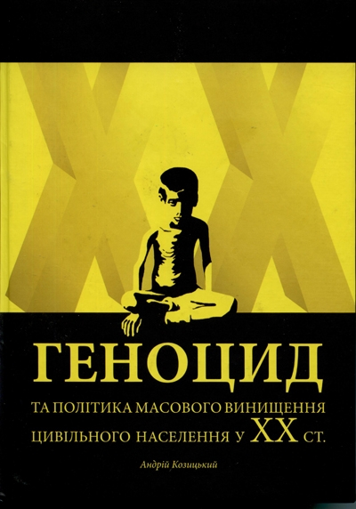
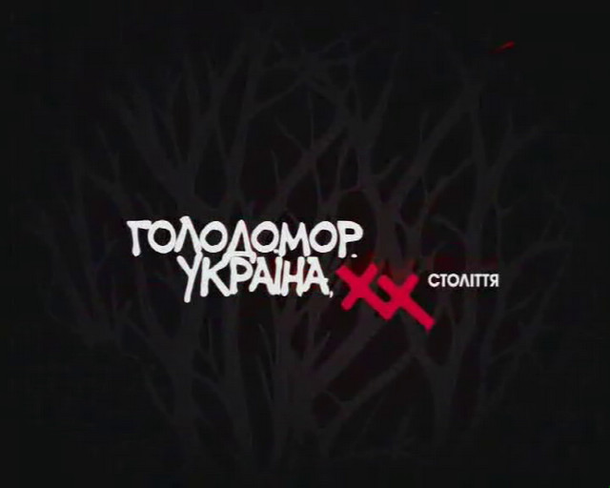
Історія першої половини двадцятого століття пов’язана не лише зі світовими війнами, які забрали мільйони людей. Вона включає й інші не менш жахливі події. Це репресії, етнічні чистки, примусові переселення народів та інші злочини, що можна кваліфікувати як геноциди, тобто найтяжчі злочини проти людства. Частина з яких пов’язана з особами Сталіна та Гітлера. Геноцид є найтяжчим міжнародним злочином, що тягне за собою міжнародно-правову відповідальність як держав, так і винних у скоєнні цього злочину осіб. Дане положення
визнане всіма державами світу
і є нормою загального
міжнародного
права

Slide 4
Геноци́д — цілеспрямовані дії з метою знищення повністю або частково
окремих груп населення чи цілих народів за національними, етнічними,
расовими або релігійними мотивами. До таких дій належать:
а) вбивство членів цієї групи; б) нанесення тяжких тілесних або психічних ушкоджень членам такої групи; в) навмисне створення членам групи життєвих умов, які розраховані на повне
або часткове знищення групи; г) дії, розраховані на унеможливлення народження дітей в середовищі групи;
д) насильницька передача дітей цієї групи іншій групі.

Slide 5
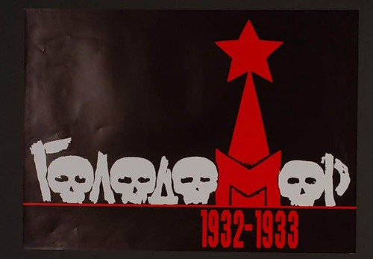
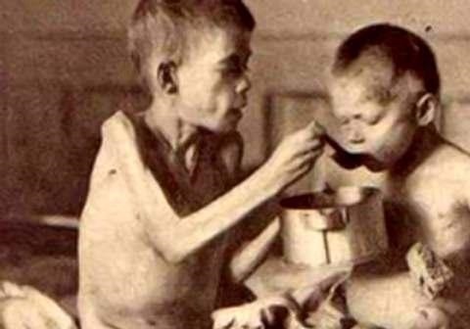
ГЕНОЦИД.УКРАЇНА
З особливою жорстокістю і цілеспрямованістю відбувалося нищення українців у часи панування імперії зла – СССР. Це були свідомо організовані акції з боку комуністичної метрополії, яка, окупувавши Україну, одразу стала на шлях тоталітаризму – найжорстокішого покарання непокірних, усіх, хто намагався чинити опір окупаційній владі.

Slide 6
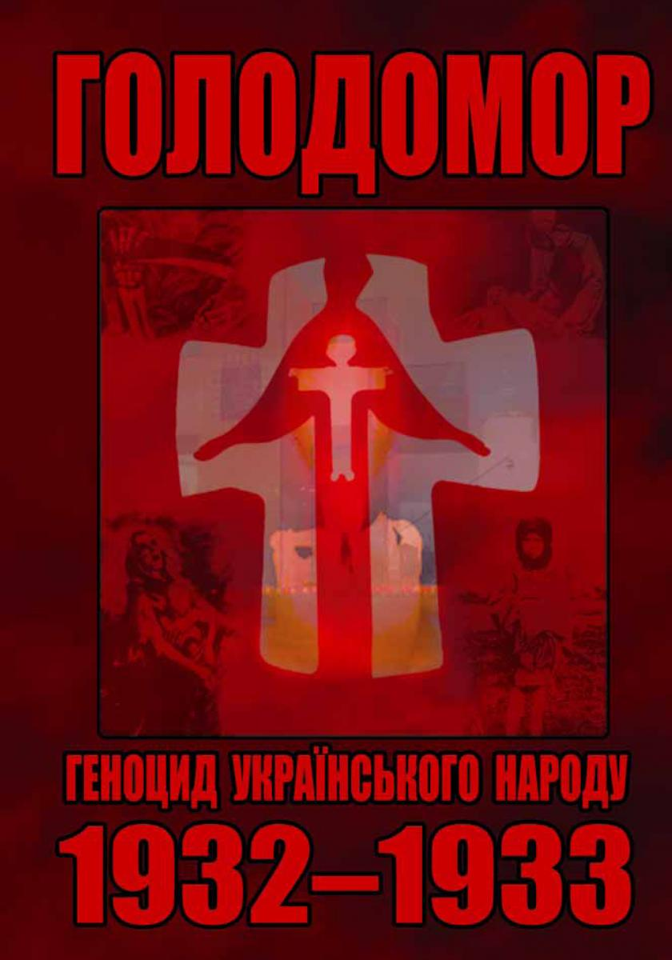
З особливою жорстокістю і цілеспрямованістю відбувалося нищення українців у часи панування імперії зла – СССР. Це були свідомо організовані акції з боку комуністичної метрополії, яка, окупувавши Україну, одразу стала на шлях тоталітаризму – найжорстокішого покарання непокірних, усіх, хто намагався чинити опір окупаційній владі.
Стосовно української людності політика геноциду й етноциду активно здійснювалася у ХХ ст. Ознаки геноциду мають дії урядів різних країн стосовно кримських татар, українських німців, українських поляків, українських циган, українських греків, українських болгар, українських росіян. Але наймасовішим було вбивство голодом етнічних українців СРСР (в УРСР та РРФСР) у 1932–1933 роках. Це тривалий час замовчувалося і не визнавалося. Тепер про нього більше дізналися широкі верстви українського суспільства. Голодомор поволі визнається іншими націями саме геноцидом. Інший геноцид на території Європи, що призвів до масових жертв, вчинено стосовно євреїв, зокрема українських євреїв. Він відбувався в інший спосіб (розстріл, спалення) і відомий як «голокост»

Slide 7
Як все починалося. Об’єкт огляду – євреї
Свій шлях до диктатури Адольф Гітлер почав в 1919 р., приєднавшись
до невеликого політичного угрупування націонал-соціалістів, що виникла в Мюнхені. Незабаром він став керівником партії, однією з програмних цілей якої був проголошений державний антисемітизм . Економічна депресія, крайній націоналізм як реакція на поразку у Першій світовій війні, революційні потрясіння, розчарування в демократії пробудили в багатьох німців агресивний націоналізм. В кінці червня 1908 офіцери-младотурки підняли загальне повстання: до младотурків приєдналися повстанці-греки, македонці, албанці, болгари. Вірмени з радістю зустріли тих. вважаючи, що всім бідам і непосильного гніту покладено край. Гасла про загальну рівність і братерство народів імперії знайшли найбільший позитивний відгук серед вірменського населення. Ейфорія вірмен тривала недовго. Заколот, піднятий прихильниками султана 31 березня (13 квітня) 1909 р. в Константинополі, збігся з новою хвилею антивірменских погромів в Кілікії. Перший погром почався в Адані, потім погроми перекинулися на інші міста Аданського та Алепського вілайєтів. Послані для підтримки порядку війська младотурків з Румелії не тільки не захистили вірмен, але разом з погромниками взяли участь у пограбуваннях та вбивствах. Підсумок різанини в Кілікії – 30.000 загиблих. Багато дослідників дотримуються думки, що організаторами різанини були младотурки або, принаймні, представники младотурецької влади в Аданському вілайєті.

Slide 8
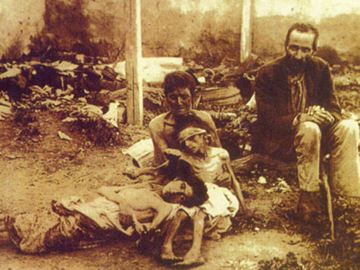
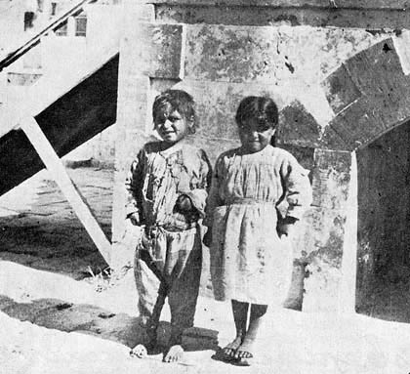
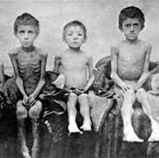
Більшість загиблих від голодомору — діти! Українці віком від 6 місяців до 17 років становили близько половини всіх жертв Голодомору.
Навесні 1933-го від голоду вмирали 17 людей щохвилини, 1000 – щогодини, майже 25 тисяч – щодня.

Slide 9
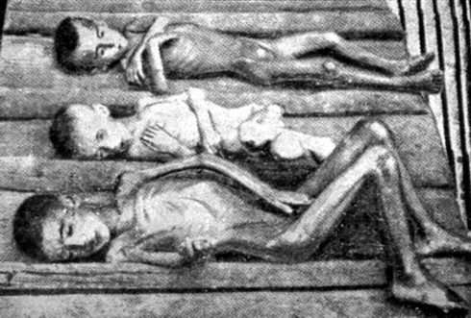
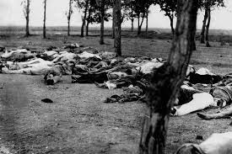
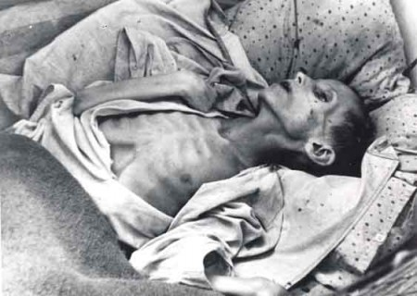
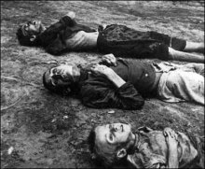
ЖЕРТВИ
Скільки людей загинуло від голодомору 1932-1933 років важко сказати, адже СРСР знищували сліди своєї жорстокої політики проти українців. Архівні дані про загиблих в цей період часу були або знищені або сфальсифіковані. Загиблим в результаті голоду в мартиролог масово приписували смерть від серцевих хвороб, або від будь-яких інших, не пов’язаних з виснаженням організму. Вже зараз знаходять свідоцтва про смерть людей, де вказана неймовірна причина смерті «українець»… В цей час гинули цілі сім’ї людей, які на той час були в основному багатодітні (в багатьох було по 10 дітей). Українські історики називають різну кількість жертв Голодомору. При цьому прийнято враховувати і потенційна кількість не народжених українців. У цьому випадку цифра сягає 12 мільйонів чоловік. Безпосередньо в період 1932-1933 років загинуло від 4 до 8 мільйонів чоловік.

Slide 10
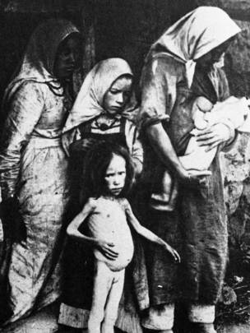
Як вижити? Що їли українці щоб вижити під час голодомору?
Голод змусив українських селян порушити найсуворіше харчове табу в традиційному харчуванні — вживання м’яса здохлих тварин. Не дотримувались і деяких інших раціональних та ірраціональних заборон. Люди ловили котів та собак, ловили журавлів, лелек, чапель, яких в Україні здавна оберігали, а їхні гнізда ніколи не руйнували. Відомі факти, коли голодні люди, доведені до відчаю, божеволіли й вдавались до канібалізму. Люди їли «хліб», «оладки» і «кашу», зроблені з кропиви та іншого бур’яну. Споживали навіть кінський гній, оскільки там виявлялись цілі зерна пшениці. Видобували з-під снігу жолуді, з яких пекли замінник хліба, іноді додаючи трохи висівок чи картопляних лушпайок. Але згодом радянська влада прийняла закон, згідно з яким було заборонено збирати жолуді, ягоди, груші… Селяни стали споживати мишей, ховрахів, кротів, щурів, їжаків, жаб,птахів, збирали різні личинки, розкопували дощових черв’яків та інших хробаків. Ночами ходили на скотомогильник «викопувати коней, телят, що за день із ферми привезли». «Видирали з гнізд галок і варили з них суп, а то і так їли. На болоті ловили жаб». Їли шкури тварин. Мололи на борошно кістки, підошви із взуття, шкіряні паски, кирзові чоботи і варили з них суп. Готували їжу не тільки з листя дерев, а й з кори. Проте такі сурогатні страви погіршували самопочуття людей, викликали захворювання на різні кишкові хвороби й призводили до смерті. Інформація про отруєння селян надходила звідусіль. Але місцева влада не надавала цьому жодної уваги

Slide 11
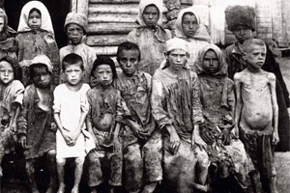
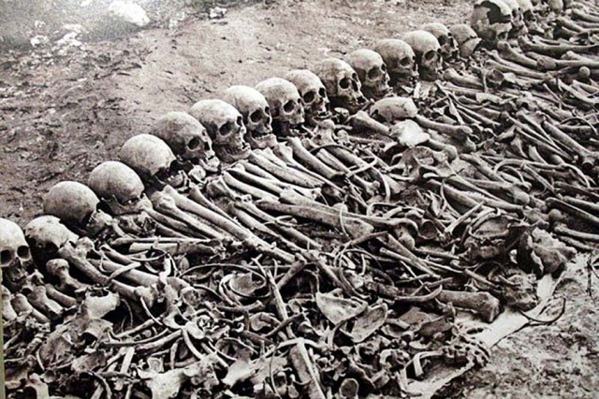
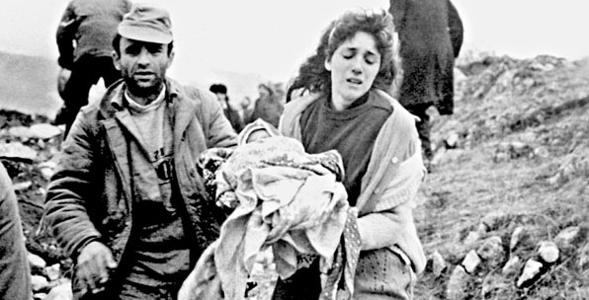
НАСЛІДКИ ГОЛОДОМОРУ
Найбільш постраждали від голоду колишні Харківська і Київська області
(теперішні Полтавська, Сумська, Харківська, Черкаська, Київська, Житомирська).
На них припадає 52,8% загиблих. Смертність населення тут перевищувала середній
рівень у 8-9 і більше разів.
У Вінницькій, Одеській, Дніпропетровській рівень смертності був вищій у 5-6 разів.
У Донбасі - у 3-4 рази. Фактично, голод охопив весь Центр, Південь, Північ та
Схід сучасної України.
В таких же масштабах голод спостерігався у тих районах Кубані,
Північного Кавказу та Поволжя, де жили українці.

Slide 12
Міжнародні аспекти визнання Голодомору як геноциду
Поняття „геноцид” було введено у міжнародно-правове поле лише ухваленою 11 грудня 1946 року резолюцією 96(І) Генеральної Асамблеї ООН, яка визначила: “Згідно з нормами міжнародного права, геноцид є злочином, який засуджує цивілізований світ і за здійснення якого головні винуватці мають бути піддані покаранню”.
9 грудня 1948 року ГА ООН одноголосно прийняла „Конвенцію про попередження злочину геноциду і покарання за нього”, яка набула чинності з 12 січня 1951 р.

Slide 13
Із Закону
У статті I Конвенції проголошується: „Сторони, які домовляються, підтверджують, що геноцид, незалежно від того, чи здійснений він у мирний або воєнний час, є злочином, який порушує норми міжнародного права, і проти якого вони зобов’язуються вживати заходи попередження і карати за його здійснення”. Стаття II подає визначення геноциду: «Дії, здійснювані з наміром знищити повністю або частково будь-яку національну, расову або релігійну групу як таку». Під знищенням розуміється:
1.вбивство членів групи;
2.заподіяння серйозних тілесних ушкоджень або розумового розладу членам групи;
3.навмисне створення життєвих умов, розрахованих на цілковите або часткове фізичне
знищення її;
4.вжиття заходів, розрахованих на попередження дітонароджуваності у середовищі
такої групи;
5. насильницька передача дітей з однієї людської групи в іншу».

Slide 14
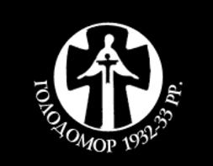
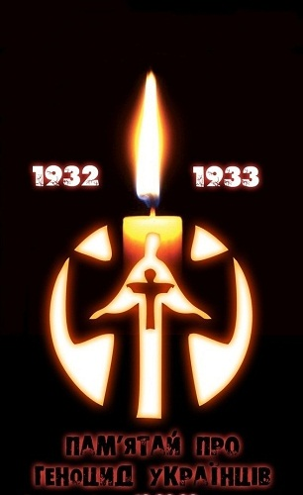
Висновки
Геноцид трактується міжнародним правом як найтяжчий злочин проти людства. Його поняття надалі залишається глибоко дискусійним,
зануреним у суспільні, юридичні, геополітичні дебати. Ухвалена у 1948 р. Генеральною Асамблеєю ООН Конвенція визначила сутність геноциду як «дії, здійснювані з наміром знищити, повністю або частково, яку-небудь національну, етнічну, расову чи релігійну групу як таку». Дехто із сучасних вчених трактують жертвами такого виду злочину політичні та соціальні групи. На сьогодні можна нарахувати десятки наукових визначень геноциду, які представляють геноцид у ширшому і вужчому розумінні, деякі історики взагалі геноцидом називають лише голокост. Тому питання геноциду як явища й досі потребує наукового вивчення і переосмислення, адже визначення даного поняття, закріпленого в Конвенції ООН 1948 року, є, на нашу думку, багато в чому суб’єктивним і недостатньо сформульованим, зважаючи на історичні обставини. До того ж, навіть відштовхуючись від правового визначення геноциду, багато фахівців не можуть дійти згоди щодо означення тих, чи інших подій злочином геноциду, адже їх можна трактувати по різному. Окремі держави приймають власні закони про геноцид, виходячи з національних інтересів

